Slide 1
Презентація на тему: мІЙ РІДНИЙ КРАЙ
Автор:
Маляренко Олег Юрійович
студент Хнаду, группа д-13-20

Slide 2
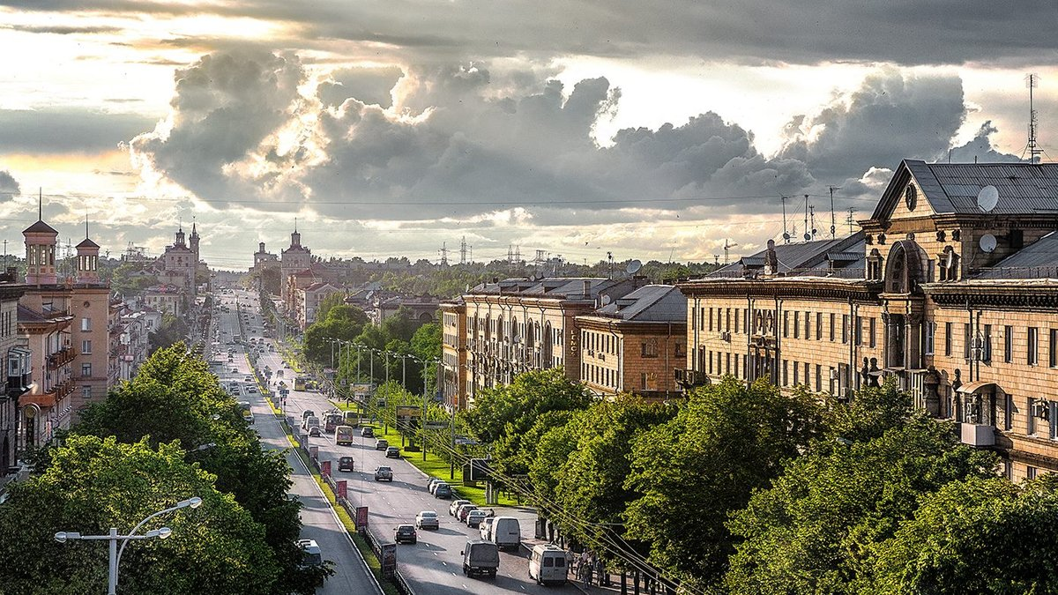
Запоріжжя-
найулюбленіше місто розшоване на річці Дніпро, з багатьма цікавими місцями і пам'ятками істрої та культури.

Slide 3
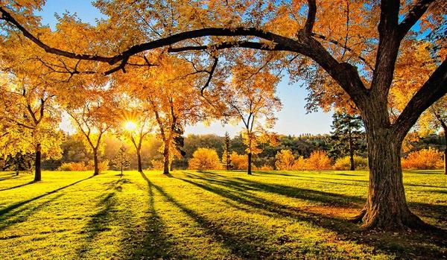
Сьогодні, я дам вам уявлення про цей мальовничий край та дуже стислу інформацію, адже повідати все про Запоріжжя неможливо, це місто треба відвідати, щоб відчути всю романтику і красу.
о.Хортиця

Slide 4
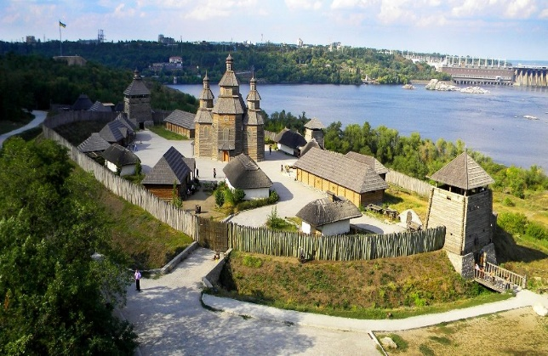
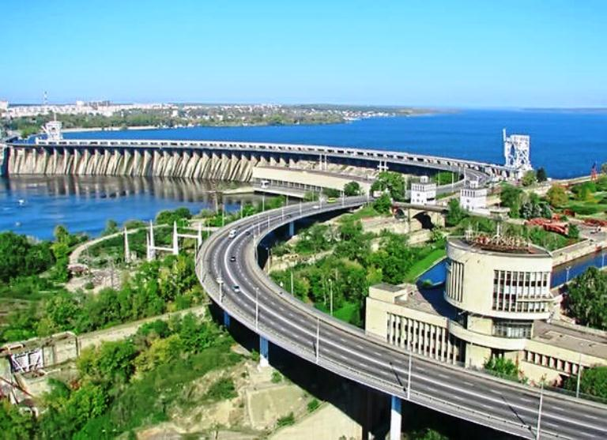
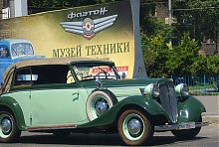
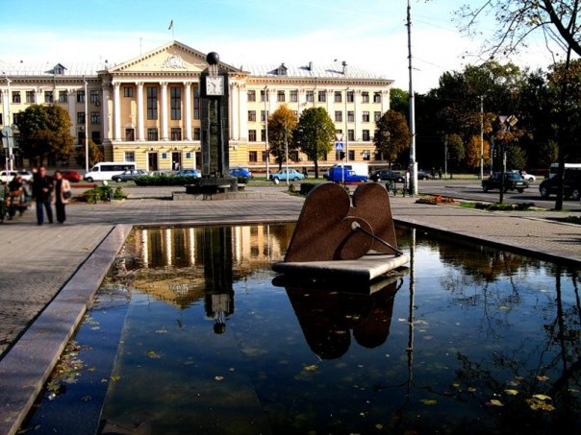
    Народившись у Запоріжжі, я прожив у ньому повних 17 років. За цей час дізнався багато цікавих фактів з історії та про це місто.
Встиг відвідати багато цікавих, популярних та не дуже популярних місць. Про деякі з них я і згадаю.

Slide 5
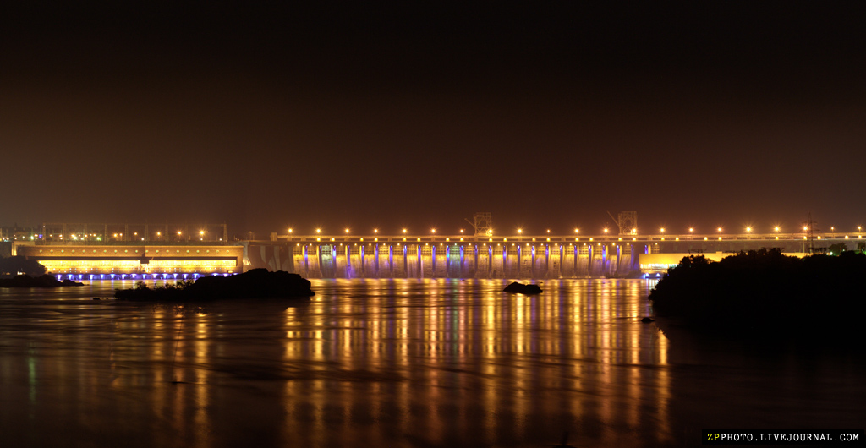
Дніпровська ГеС
Відома на всю країну споруда індустріального призначення яка має дуже красивий і могутній вигляд. На минулий рік ДніпроГЕС відвідало 300 т. туристів. Ця споруда має велику історію, адже її будівництво почалося у далекому 1927р.

Slide 6
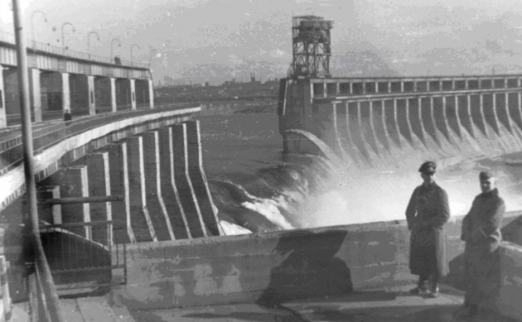
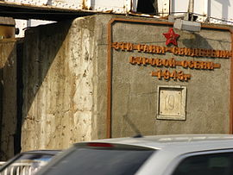
Після завершення будівництва у 1932р. на долю цієй споруди спіткала Друга світова війна. Дніпрогес була підірвана радянськими військами бо вона була своєрідним мостом, який з’єднував лівий і правий береги. А відступаючи в грудні 1943 року, німці теж намагалися підірвати ГЕС, заклавши вибухівку. Але групі саперів радянських військ вдалося вирізати кілька метрів кабелю

Slide 7
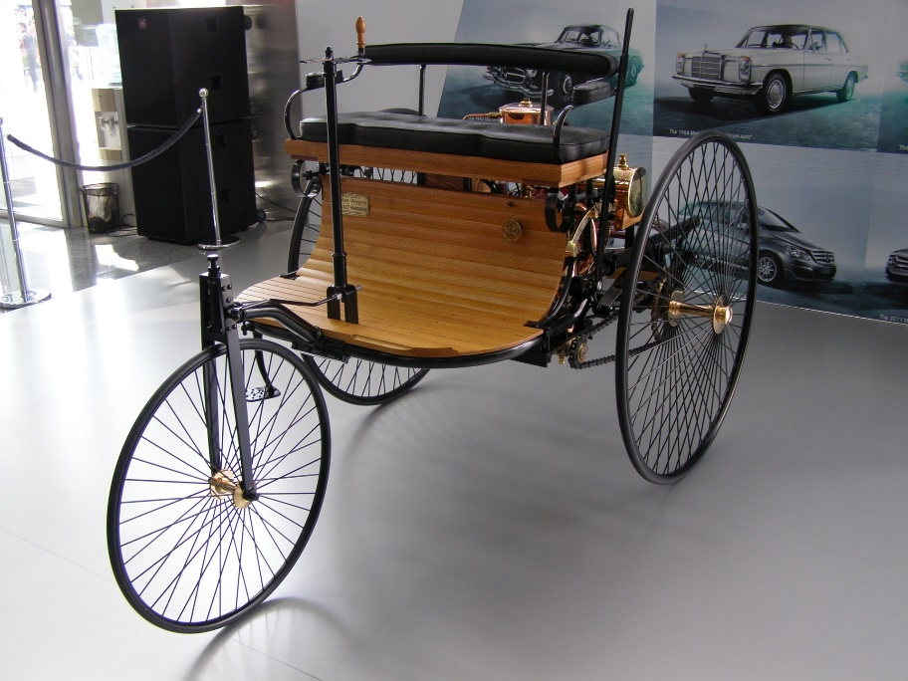
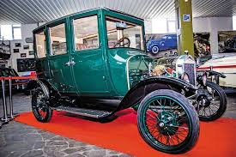
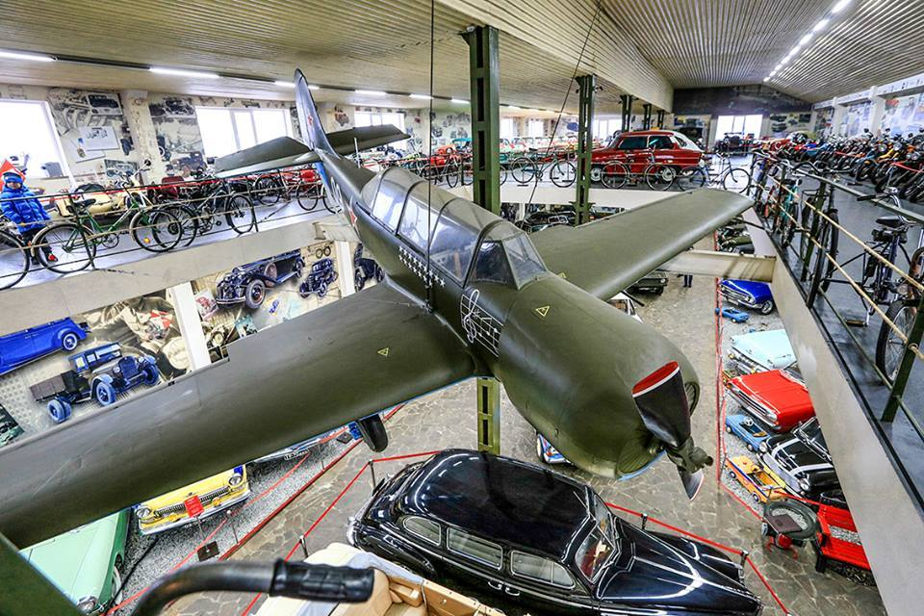
“Фаетон”- музей техніки
Унікальний, маловідомий музей, що налічує понад 150 екземплярів ретро техніки з часів створення першого автомобілю і до 70-х років ХХ ст., що є рекордною колекцією в Україні. Найстарішою одиницею є мотоколяска - перший в світі автомобіль із двигуном внутрішнього згоріння.

Slide 8
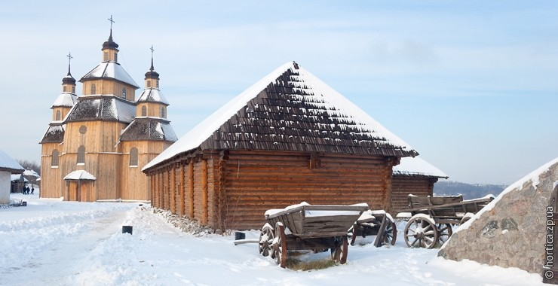
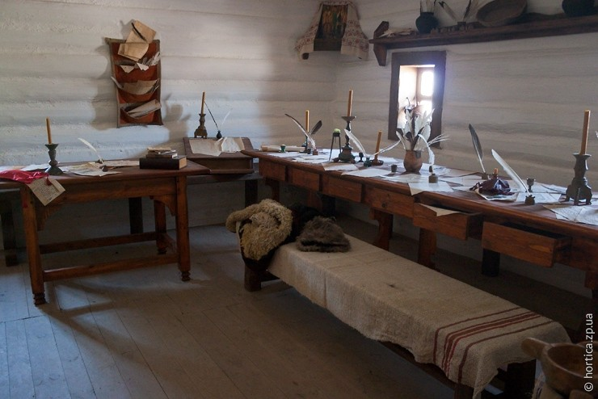
“Запорізька січ”
Окрім славного острова Хортиця, його фауни і краси, на ньому розташований унікальний історико-культурний комплекс, що відтворює образ козацької столиці і атмосферу часів козацтва. На Січі можна відвідати багато приміщень, щоб ознайомитися з видами інтер'єру і предметами побуту тих часів.

Slide 9

Загальний вигляд

Slide 10
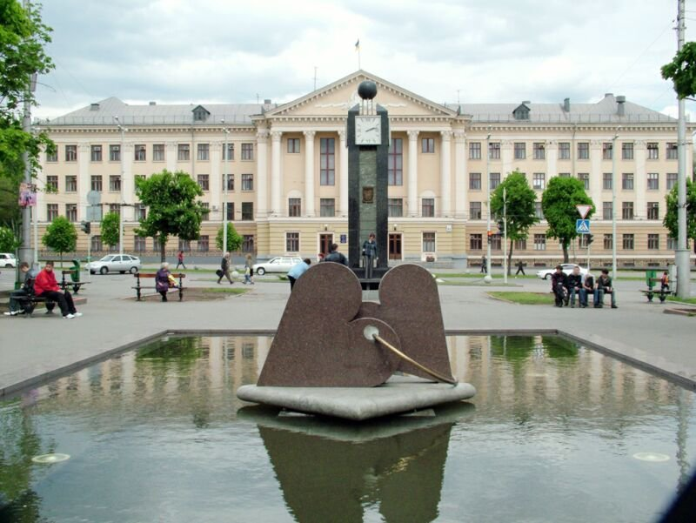
«Годинник закоханих»
  «Годинник закоханих» на сьогодні є одним із найпрекрасніших місць Запоріжжя. Біля нього традиційно пари роблять свої сімейні фото. На годиннику є барабан, крутнувши який пара отримає побажання.

Slide 11
Природа Запорізького краю
Природа Запоріжжя дещо унікальна і дуже різноманітна. Сама назва міста говорить за себе. Запоріжжя знаходиться на узбережжі річки Дніпро, а саме на її порогах. Ці міста славляться своїми дивовижними пейзажами, а найголовнішою ‘’фішкою” цих міст є острів Хортиця. Але це ще не все, Запорізька область славиться своїми видами з берегів Азовського моря, лиманами, і головне – широкими степами

Slide 12
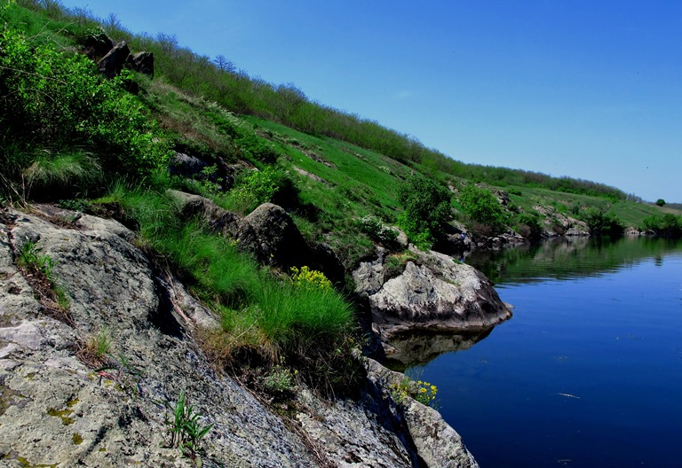
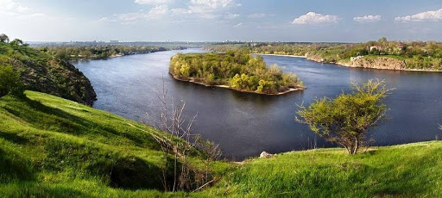
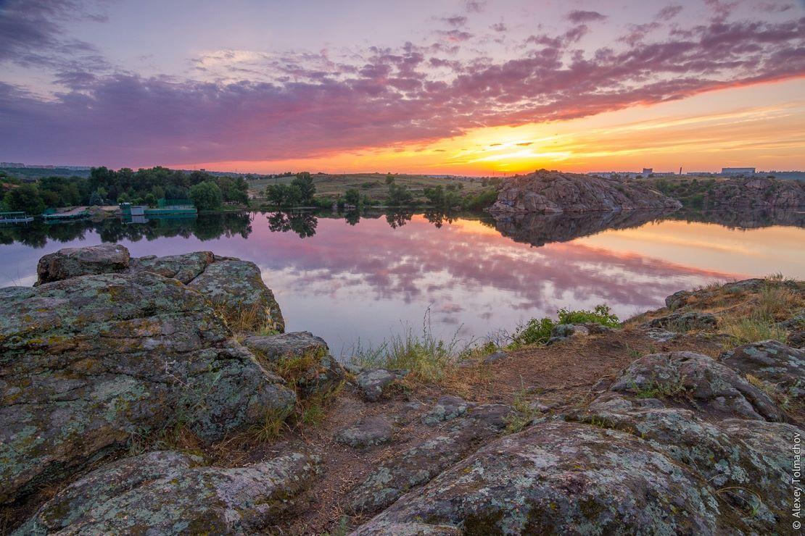
Приблизно ось такі види можна отримати, відвідавши місця біла порогів Запоріжжя

Slide 13
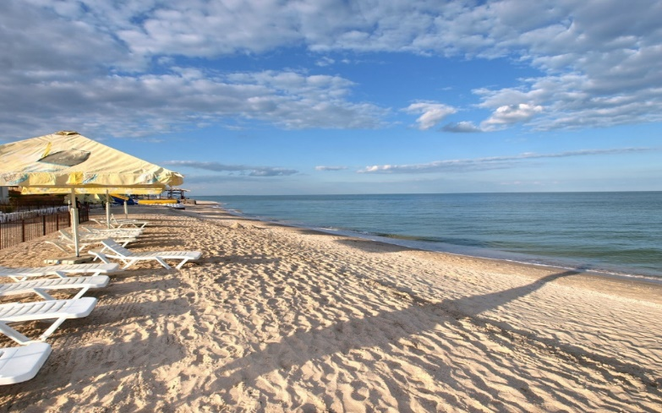
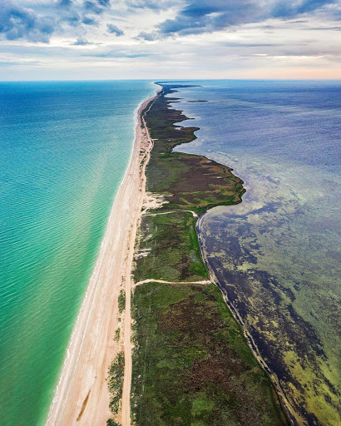
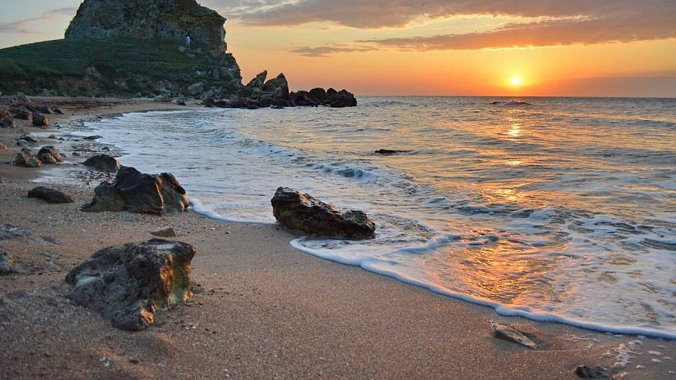
Види на Азовське море і його лимани

Slide 14
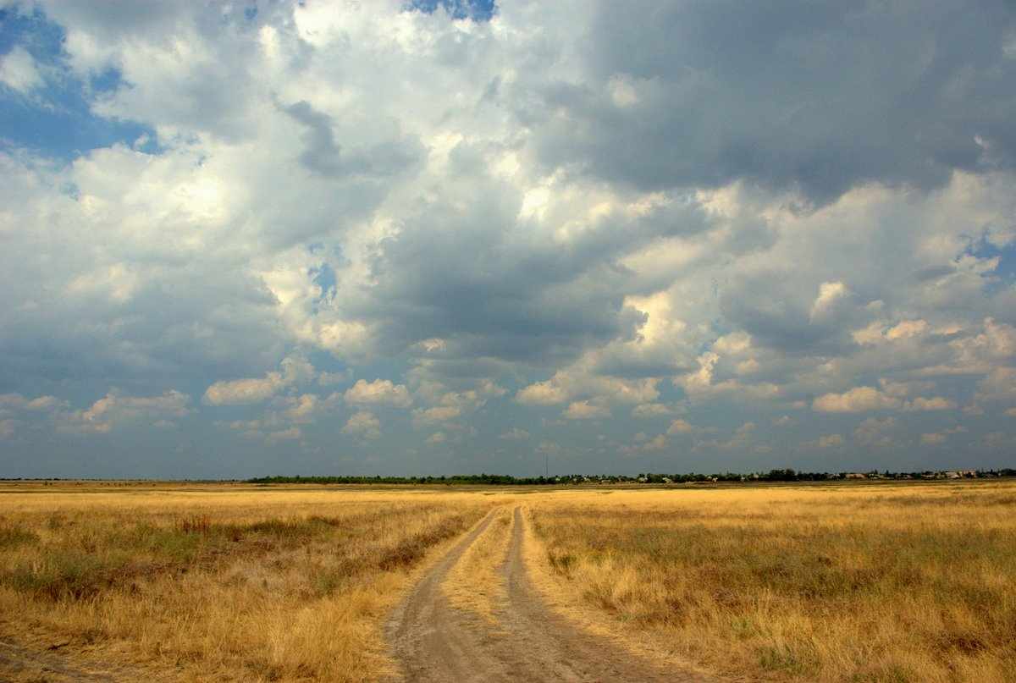
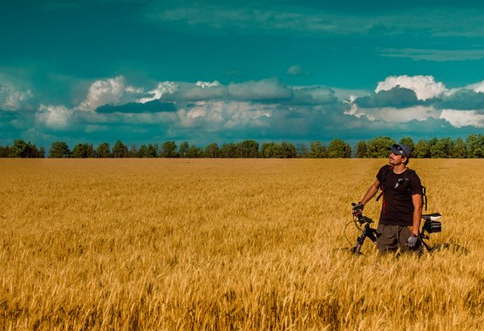
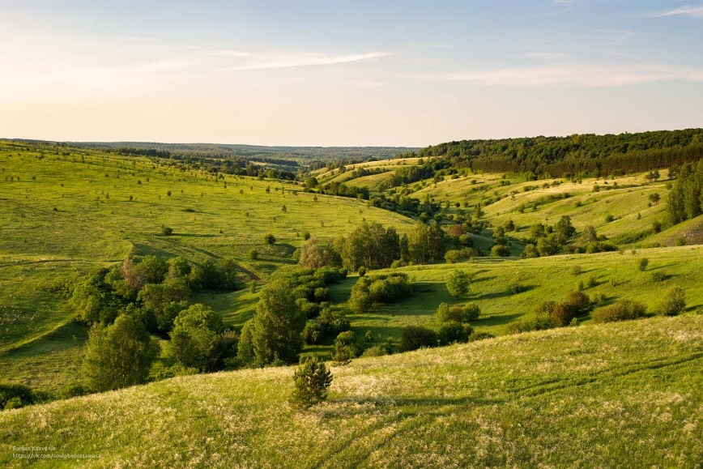
І на завершення хочу сказати, що приїхавши до Запоріжжя, відвідавши найближчу дику місцевість, одразу стає зрозумілим, чому прапор України має саме такий вигляд, бо Запоріжжя - це степи і плодючі поля!

Slide 15
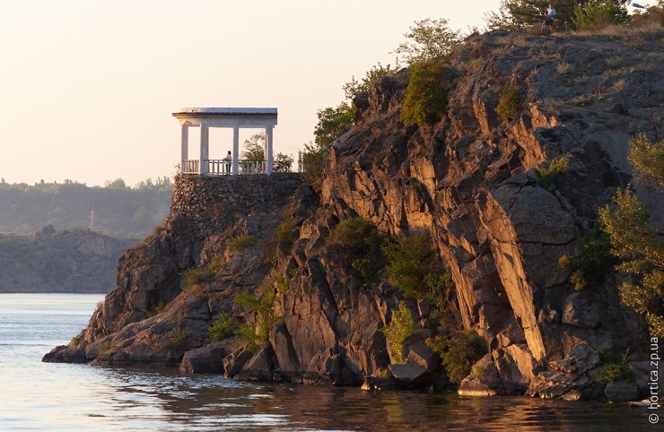
“Ластівчине гніздо” м. Запоріжжя
Дякую за увагу!

